Slide 1
С Днем рождения, Майна!
22 августа майнцы, вместе со всеми друзьями из Саяногорска и Черемушек, будут отмечать солидный юбилей: 80 лет со дня рождения посёлка!
Два года назад родилась идея - создать музей поселка Майна, собралась рабочая группа энтузиастов. Но возникла проблема: нет помещения, где можно было бы разместить, сохранить и демонстрировать собранные материалы... А многие жители откликнулись живо на эту идею, принесли фотографии, документы, воспоминания своих близких о событиях, происходивших в разное время на протяжении этих очень насыщенных лет.
И чтобы не дать "реке забвения" унести ценные сведения о наших земляках, попробуем рассказать историю Майны "электронным" путем." Причем, главной целью будет рассказ не столько о событиях, сколько о людях, здесь живущих, любящих и преображающих свою " малую Родину".
Главной целью будет рассказ не столько о событиях, сколько о людях, здесь живущих, любящих и преобразующих свою малую Родину!
Итак, мы начинаем!

Slide 2
Некоторые факты из истории создания поселка...
Из воспоминаний Н.Р. Рыбакова, который начинал свою карьеру с должности инженера, а затем и начальника строительства подземного рудника ( впоследствии на протяжении многих лет был генеральным директором комбината " Саянмрамор"):
- В 1954 году разведочно-строительное управление" Енисейстрой" МВД было ликвидировано, и все предприятия в Хакасии - в Сорске (молибден), в Туиме - медь и молибден, в Боградском районе - Юлия (свинец) - вошли в министерство цветной металлургии. Производственная мощность рудника составляла в среднем 600 тонн руды в сутки с содержанием в ней меди от 1,92 % до 1,2%....

Slide 3
...Наряду со строительством производственных мощностей был построен жилой поселок, столовая, Дом культуры (клуб), стадион, пионерский лагерь , детский сад и другие объекты культурного и бытового назначения. Директором строящегося рудоуправления был представитель "Енисейстроя " МВД СССР Емельянников П.Д. После передачи объекта в состав министерства цветной металлургии был назначен директором Щеголев А.В., а главным инженером Щедрин Н.И.
Во времена хрущевских перестроек и создания Красноярского Совета народного хозяйства директорами были: Ласков М.И, ранее работавший зам. директора по кадрам Норильского комбината , а затем Марков П.И.- бывший начальник горного управлени цветной металлургии Красноярского Совнархоза.
Большой вклад в строительство подземного рудника внесли бывшие его начальники Бирюков М.А.,Михайлов Н.Н.,Рыбаков Н.Р.
Строительство фабрики велось под руководством Апрелева Г.И. и Петровой М.И.
Майнское рудоуправление в Бейском районе было единственным предприятием горнорудного назначения. Поэтому понятна та роль Бейского РК КПСС и райисполкома, которая уделялась коллективу.
Долгие годы возглавлял профсоюзный комитет Сницкий В.Н., а поселковый Совет депутатов Коробко М.И.

Slide 4
Следует отметить, что бригадная форма организации труда с элементами хозяйственного расчета , впервые в крае была введена на руднике Майна. Поэтому не случайно первой бригадой коммунистического труда Хакасии стала бригада В.И. Кращенникова.
Каждый по своему внес вклад в развитие и работу одного из лучших в то время предприятий цветной металлургии Красноярского края и Хакасии. Нужно отметить, что культурно-спортивная работа в пос. Майна была довольно насыщенная. Так, хору ДК было присвоено звание "народный". Большую славу в Хакасии имели танцевальный коллектив , духовой оркестр, драматическое творчество. Футбольная и хоккейная команда "Горняк" неоднократно занимала 2-е и 3-е места в первенстве Хакасии.
Инженерно-технические работники:
Скитович А.К.
Дьячков С.
Итыгин В.Ф.
Петров М.
Мальцев С.
Кашуткин П.З.
Сорокин И.
Казьмин Э.
Пшеничников И.
Пащенко Ф.
Карасов Л.
Карелин М.В.
Бурмагин А.
Стрельцов С.
Применко А.
и другие.
Большое творчество, высокую организацию труда проявили бригадиры:
Лешков И .
Ступак И.
Уткин А.
Комаров Н.
Лышко Н.
Калинин В.
Масляков Е.
и другие.

Slide 5
В целом, успешная работа рудника и фабрики в течение 1955-1963г.г. позволили успешно решать социальные проблемы.
К этому периоду заканчивались изыскательские работы по выбору створа СШГЭС и сложилась вполне благоприятная обстановка, когда поселок Майна со всеми социально- бытовыми объектами был передан Дирекции строящегося гидроузла. Запасы же руд полностью отработаны, а устья выработок забетонированы. (Рыбаков Н.Р., бывший ИТР рудника с 1954 по 1963 год).
Большой вклад в развитие спорта внесли:
Почтов М., Чекушин Б., братья Четверухины, Крашенинниковы, Соколов и другие.

Slide 6
...В конце 50-х годов территория Майно ( а именно так долгое время именовался наш поселок) относилась к Означенскому сельсовету Бейского района.
В 1957 году майнцы обратились с ходатайством в Бейский райсовет с просьбой "об отделении от Означенского сельсовета", а райсовет обратился в облсовет. Есть интересный исторический документ -
" Объяснительная записка об отнесении поселка Майна Означенского сельсовета, Бейского района, к категории рабочих поселков и образовании Майнского поселкового Совета депутатов трудящихся", составленная председателем исполкома областного Совета депутатов трудящихся А. Крапивиным, в которой, в частности, говорится:
Население поселка состоит исключительно из рабочих и служащих Майнского рудоуправления. Сельскохозяйственных предприятий на территории намечаемого поселкового Совета не имеется.
Кроме этого, при отнесении поселка Майна к категории рабочих поселков, улучшится руководство сельским хозяйством со стороны Означенского сельского Совета (из которого выделяется поселок Майна, на территории остается крупный Означенский совхоз).
Поселок Майна расположен от районного центра села Бея на расстоянии 50 км., до ближайшей ж.д.станции Абакан на расстоянии 80 км., до центра сельского Совета с.Означенного 10 км.
Общая численность населения по поселку Майна составляет свыше 6000 человек, в том числе рабочих и служащих 1589 чел.
Отнесение поселка Майна к категории рабочих поселков вызывается потому, что населенный пункт Майна , в связи с пуском в эксплуатацию Майнского медного рудника, вырос в крупный рабочий поселок.

Slide 7
На территории намечаемого поселкового Совета основным промышленным предприятием является Майнское рудоуправление, с числом рабочих и служащих 1365 человек. Кроме этого, на территории поселка работает геологоразведочная партия треста "Сибцвеметразведка" Главгеологии Министерства цветной металлургии, с числом рабочих и служащих 60 человек, Майнский продснаб с числом рабочих и служащих 110 человек, лесничество и др.
На строительство горно-обогатительного комбината Майнского рудоуправления намечено капвложений на сумму 84,0млн.рублей, из которых на 1 апреля 1957 года освоено 75,4 млн.руб.
Основными цехами комбината являются: подземный рудник с годовой производительностью 170 тысяч тонн руды и обогатительная фабрика по переработке руды мощностью 500 тонн в сутки. При горно-обогатительном комбинате имеются другие вспомогательные цеха: ТЭЦ - мощностью 2,5 тыс. квт., лесозаготовительный участок с объемом заготовок 10 тысяч кубометров древесины в год; деревообделочный и лесопильный цеха; кирпичный завод; автотранспортный парк; ремонтно-механические мастерские и др.
Размер жилой площади составляет 25400 кв. м., в том числе 102 дома с жилой площадью 8700 кв.м. ведомственных и 558 домов с жилой площадью 16700 кв.м. - находятся в личном пользовании граждан. В поселке Майна имеются социально-культурные учреждения: клуб на 300 мест; средняя школа с числом учащихся 800 человек; амбулатория на 50 посещений ; больница на 33 койки; дет.ясли на 45 детей; детсад на 50 детей; библиотека; баня с пропускной способностью 50 чел/ час и др.

Slide 8
Земельный участок отведен под поселок Майна отчужденный от землепользования колхоза "Красноармеец" в количестве 198,3 га.
Помещение под поселковый Совет находится в стадии строительства и будет закончено к 1 октября 1957 года.
Наименование вновь образуемому рабочему поселку: есть предложение присвоить пос. Майно(!), по наименованию горы, содержащей полезные ископаемые, а поселковому Совету - Майнский поселковый совет.
От поселка Майна в Означенский сельский Совет избрано 25 депутатов. При образовании нового поселкового Совета считается необходимым провести довыборы.
На территории Означенского сельского Совета, из которого выделяется рабочий поселок, остаются два населенных пункта -село Означенное и дер. Летник с количеством населения 1731 человек.
При образовании рабочего поселка считаем необходимым включить в черту вновь образуемого рабочего поселка прилегающие населенные пункты: Бабик и Лесозавод.
Населенный пункт Бабик расположен от поселка Майна на расстоянии 5 км., с количеством населения 130 человек, в том числе 61 человек рабочих и служащих.
Населенный пункт Лесозавод расположен от поселка Майна 5 км., с количеством населения 153 человека, в том числе 58 человек рабочих и служащих.

Slide 9
Жители населенных пунктов Бабик и Лесозавод являются рабочими и служащими Майнского рудоуправления.
При отнесении поселка Майна к категории рабочих поселков, улучшится руководство, а также создадутся условия для лучшего обслуживания населения, исполком областного Совета просит отнести поселок Майна к категории рабочих поселков и образовать Майнский поселковый Совет.
Председатель исполкома
облсовета депутатов трудящихся А. Крапивин

Slide 10
Учитывая изложенное в данной "Записке...", было принято решение: просьбу майнцев удовлетворить.
И 13-го декабря 1957 года состоялась первая сессия Майнского поселкового совета депутатов трудящихся Бейского района Хакасской автономной области Красноярского края шестого созыва.
Всего депутатов было 24, присутствовали на сессии 22. Представитель райисполкома В.И Стукач озвучил решение об отделении от Означенского сельсовета, предложил избрать председателя поссовета, его заместителя и секретаря.
В состав первого исполкома Майнского поссовета были избраны 7 человек:
Коробко М.И.
Кныш Н. К.
Рычанков П.А.
Богатский В.И.
Меньшиков В.И.
Попова А.В.
Семенова А.И.
Единогласно были избраны:
председателем КоробкоМ.И.
заместителем председателя Кныш Н.К.
секретарем - Рычанков П.А.

Slide 11
Были созданы 3 комиссии:
Промышленно-торговая комиссия (председатель Масляков Евгений Иосифович)
Члены комиссии:
Кравченко Семен Антонович;
Метелева Нина Григорьевна;
Семенова Августа Филипповна;
Щербаков Лука Федорович;
Кимяев Николай Иванович.
Культурно-бытовая комиссия (председатель Рычанков Петр Ананьевич)
Члены комиссии:
Меньшиков Виктор Иванович;
Червоткин Игнатий Григорьевич;
Кудрявцева Елена Леонидовна;
Бирюкова Галина Михайловна.
Бюджетно-финансовая комиссия (председатель Кузнецов Владимир Кузьмич)
Члены комиссии:
Бегиянов Василий Гаврилович;
Румянцева Мария Мироновна;
Шипунов Василий Ананьевич;
Дьячкова Раиса Георгиевна;
Песегов Андрей Власович.
Таким было начало ...
Посмотрите, друзья, повнимательнее: может, это ваши дедушки и бабушки (прадедушки и прабабушки) стояли у истоков поселковой власти...

Slide 12
А далее руководили Майной:
Избираемые должности
Назначаемые должности
1957 - Коробко Мария Ивановна
1965 - Галайда Римма Павловна
1966 - Леоненко Терентий Агеевич
1969 - Макарова Анна Савельевна
1971 - Поминов Михаил Егорович
1973 - Грек Олесь Григорьевич
1975 - Филина Мария Захаровна
1981 - Лавреновская Галина Александровна (и.о.)
1982 - Анисенко Лидия Алексеевна
1985 - Островский Валерий Васильевич
1987 - Майоров Виктор Григорьевич
( с 1992 г.- глава администрации п.Майна)
1995 - Добрынин Александр Александрович
1999 - Каширина Татьяна Григорьевна
2003 - Шаленый Сергей Александрович
2013 - Паластрова Елена Игоревна
2014 - Снитко Юрий Николаевич
2021 - Савилов Олег Анатольевич
2022 - Снитко Юрий Николаевич ( по настоящее время)

Slide 13
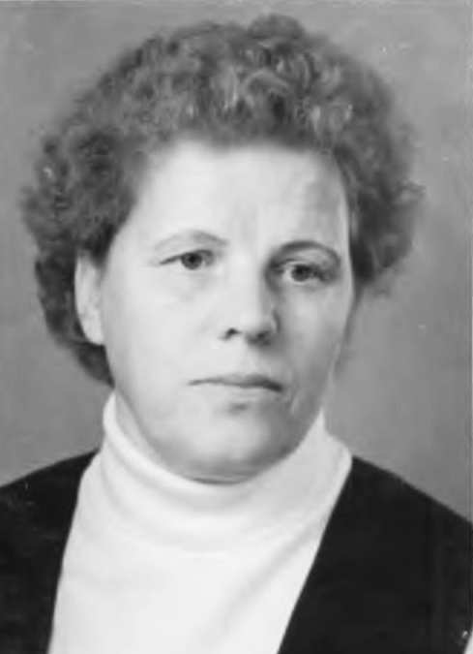
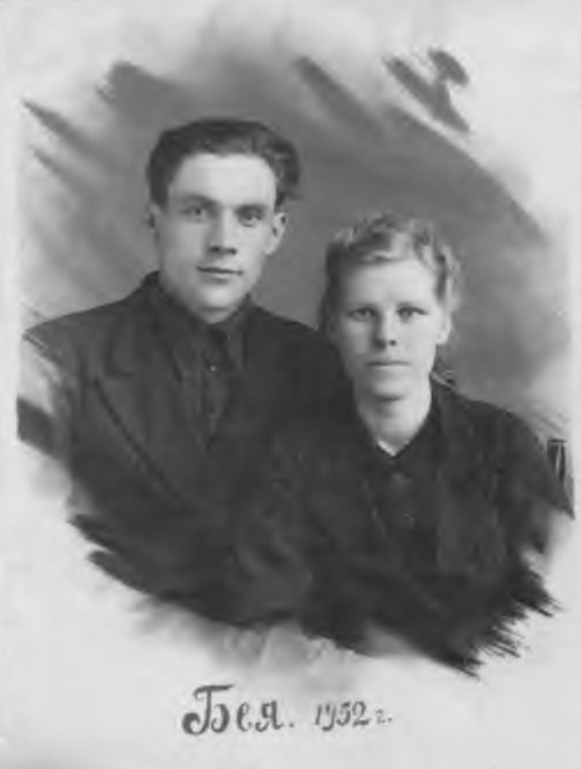
За прошедшие 80 лет много достойных людей возглавляли исполнительный орган поселковой власти.
Сегодня наш рассказ будет про удивительную женщину, судьба которой накрепко связана с Майной. Это Мария Захаровна Филина, руководившая поселком с 1975 по январь 1982.
Родилась она 20 октября 1928 года в селе Ново-Енисейка Бейского района, в семье Захара Ефимовича и Пелагеи Стефановны Столяровых, рядовых колхозников, людей трудолюбивых и бескорыстных. В 1939 году окончила Новоенисейскую начальную школу, в 1942- семилетку в Означенской средней школе.
С 1942 по 1946 год вместе с родителями работала в колхозе "Искра", за что в мае 1947 года награждена медалью "За доблестный труд в Великой Отечественной войне 1941-1945 г.г." 27 апреля 1946 года по решению сессии Ново-Енисейского сельсовета была избрана секретарем сельсовета, где проработала до 23 декабря 1952года. Была освобождена от занимаемой должности "в связи с переводом мужа в другой с/с" (решение сессии Н- Енисейского с/с от 20.12.1952г.)
Муж - Александр Михайлович Филин, человек в Майне известный и уважаемый, работал в Майнской средней школе 27 лет: сначала учителем начальных классов, а затем преподавателем труда.

Slide 14
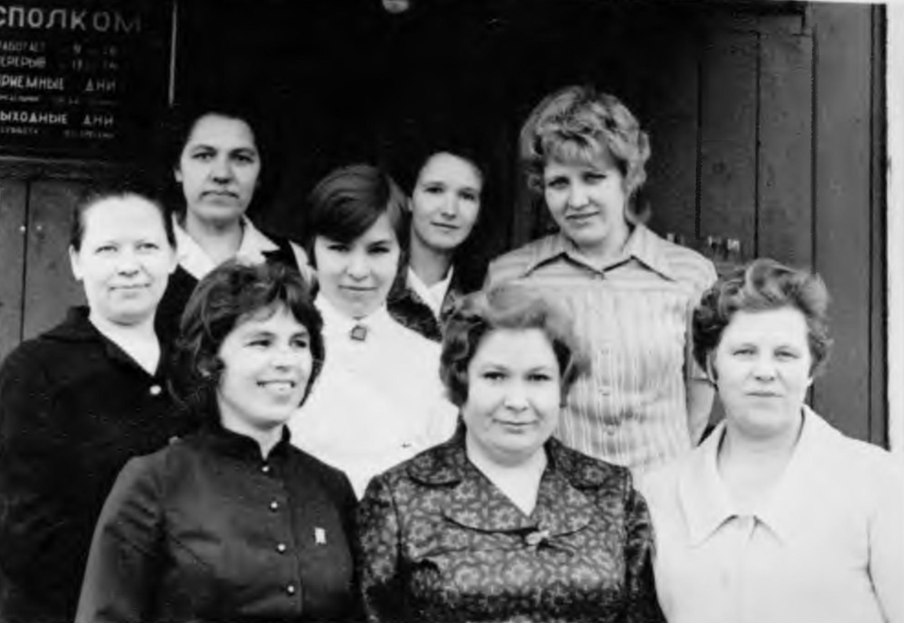
С октября 1957 года по апрель 1959 года Мария Захаровна работала кассиром в исполкоме Майнского поссовета.
В апреле 1959 года была избрана секретарем исполкома. В этой должности проработала по июнь 1973 года. Работу совмещала с учебой в школе работающей молодежи, в 1971 году окончила 11 классов.
В июне 1973 года была избрана заместителем председателя, а в июне 1975 - председателем исполкома Майнского поссовета, где она трудилась на благо своих односельчан вплоть до ухода из жизни.
Кстати сказать, старшая из дочерей Филиных - Валентина Александровна - пошла по стопам мамы: она долгое время работала заместителем председателя Черемушкинского поссовета.

Slide 15

За время работы Марии Захаровны в должности председателя поселок преобразился: начали ремонтировать и асфальтировать дороги, началось строительство водокачки на ул. Горной; активизировалась работа общественных формирований (женсовета, Совета ветеранов войны и др.), была оформлена "Книга почета" Майнского поселкового Совета народных депутатов. Такие «Свидетельства» выдавались всем занесенным в эту Книгу.
А сама Мария Захаровна была занесена в "Книгу Почета" Бейского районного Совета.
9 мая 1975 года в Майне впервые было проведено театрализованное шествие в честь 30-летия Великой Победы, организованное и подготовленное зав. кабинетом политпросвещения Красноярскгэсстроя Г.И. Малюковой и М.З. Филиной, в тесном содружестве с работниками культуры, образования (знаменитая живая картина "Родина-Мать" в исполнении Н.С. Ващук - учителя географии Майнской средней школы), школьниками и общественниками поселка. (В последующие годы традиция проведения театрализованных шествий в дни празднования Великой Победы продолжилась в городе Саяногорске).

Slide 16
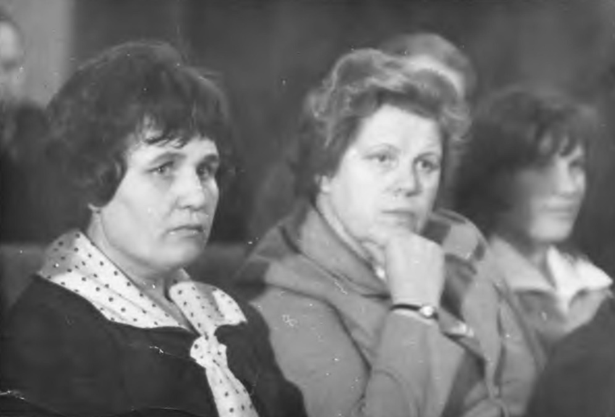
Мария Захаровна неоднократно избиралась депутатом поселкового совета с 1959 года, депутатом Саяногорского городского Совета депутатов трудящихся , членом Саяногорского горкома КПСС (1979г). Труд М.З. Филиной отмечен медалями, Почетной грамотой Президиума Верховного Совета РСФСР, знаками "Победитель социалистического соревнования", грамотами исполкома крайсовета и президиума крайсовпрофа; Хакасского областного Совета; Бейского райсовета; Саяногорского горкома КПСС и исполкома горсовета.
Последняя запись в её "Трудовой книжке" от 03.01.1982 года :
"Уволена с занимаемой должности в связи со смертью"...
До сей поры многие старожилы вспоминают Марию Захаровну с благодарностью и глубоким уважением.

Slide 17
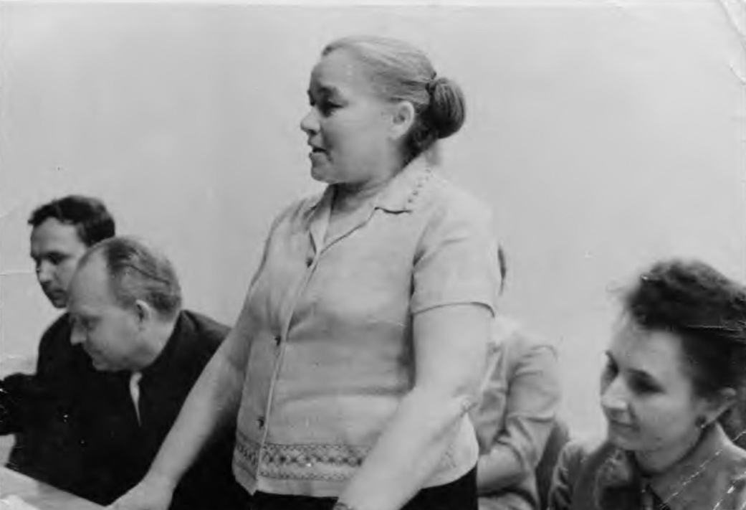
ОБРАЗОВАНИЕ
На территории Майнского поссовета за все эти годы открывались различные учреждения образования: это и начальная школа в пос. Майна (открыта в 1946 году), затем семилетка, и наконец - средняя школа ( с 1952 года); восьмилетняя школа продленного дня (1965); восьмилетняя школа (с 1967 года); начальные школы в д. Богословка, Лесозаводе и в пос. Бабик (60-ые годы).
Сегодня речь пойдет об истории создания Майнской средней школы.
Наверное, не все знают, что первая школа в поселке была открыта на пересечении улиц Сталина (ныне Гагарина) и Енисейской. Первыми учительницами были молоденькие Богданова Екатерина Александровна и Владимирова Полина Ивановна, а первым директором была Лопатина Мария Леонидовна.
Из воспоминаний П.И. Владимировой мы узнали, что 1-го сентября 1947 года за парты сели 47 ребятишек, первый и третий классы вела Полина Ивановна, второй и четвертый учила Богданова Е.А.
По вечерам в помещении школы убирали парты и смотрели кино или проводили танцы, потому что население в поселке было молодое и задорное.

Slide 18
Рос поселок, увеличивалось население, и детское тоже. Летом 1949 года силами родителей и строителей поселка была построена новая школа - 2 комнаты, коридор и канцелярия. В этом году приехали из Беи учителя начальных классов Куминова Клавдия Сергеевна и Волкова Ульяна Семеновна. Каждый учитель вел по одному классу, работали в 2 смены.
Число учеников росло, и каждый год здание школы пристраивали. После 4-го класса дети уходили учиться в Означенскую семилетнюю школу.
Первым директором Майнской школы был Кохановский Николай Александрович; завучем в 1950 году стала М.Г. Старостенко, учитель немецкого языка. В этом году обучение шло уже с 1-го по 6-й класс.
Предметы вели:
географию –
Бояринова А.Г.
начальные классы-
Филин А.М. и Применко М.И.
историю –
Власенко Н.Д. и
Звонкова М.Е.
русский язык –
Волкова У.С.
Из начальной школы Лесозавода (ныне это территория пилорамы около Майнской ГЭС) пришла работать Меньшикова А.П.; с 1951 года учителем математики работала З.Ф.Бурмагина, физику преподавал А.В. Слотин.

Slide 19
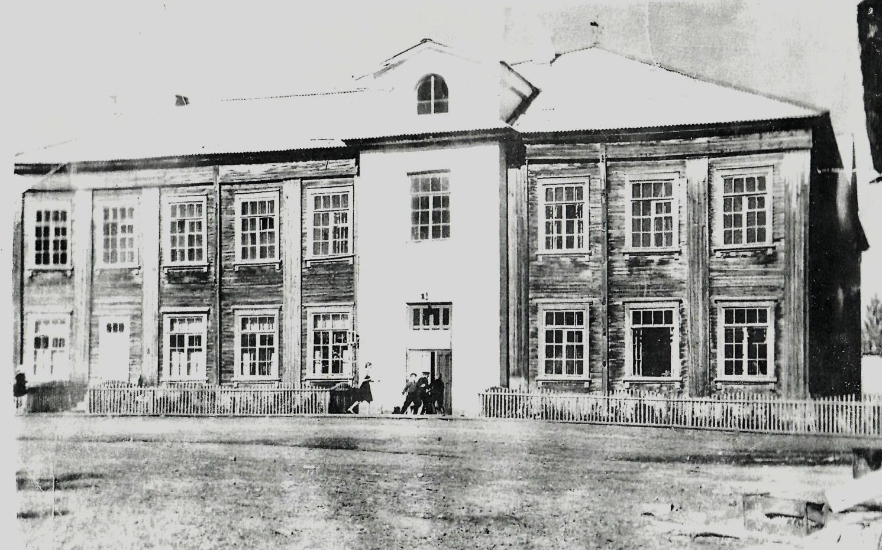
Но этого было недостаточно. Рабочие и служащие Майнского рудоуправления обратились в исполком Бейского райсовета с ходатайством о реорганизации семилетней школы в среднюю.
16 апреля 1952 года Бейский райисполком принял решение № 207: просить исполком Хакасского облсовета реорганизовать Майнскую семилетнюю школу в среднюю с 1сентября 1952 года с открытием 8 класса, с контингетом учащихся 30 человек. Далее последовали обращения в крайсовет и Совет Министров РСФСР, и такое решение было принято .
Здание новой школы на.ул Калинина было построено в 1953 году.
Первый выпуск средней школы состоялся в 1954 году. Выпускников было 12 человек: десять девчонок и два парня.

Slide 20
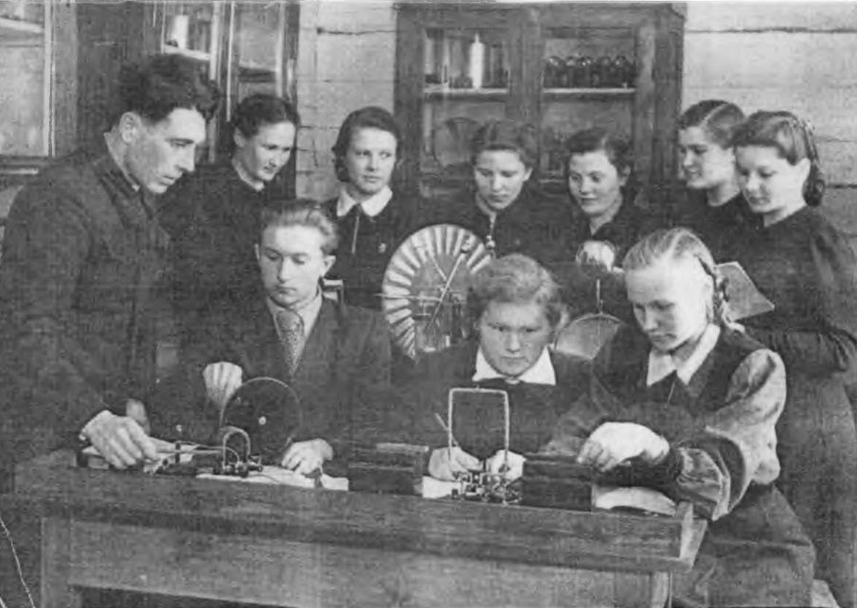
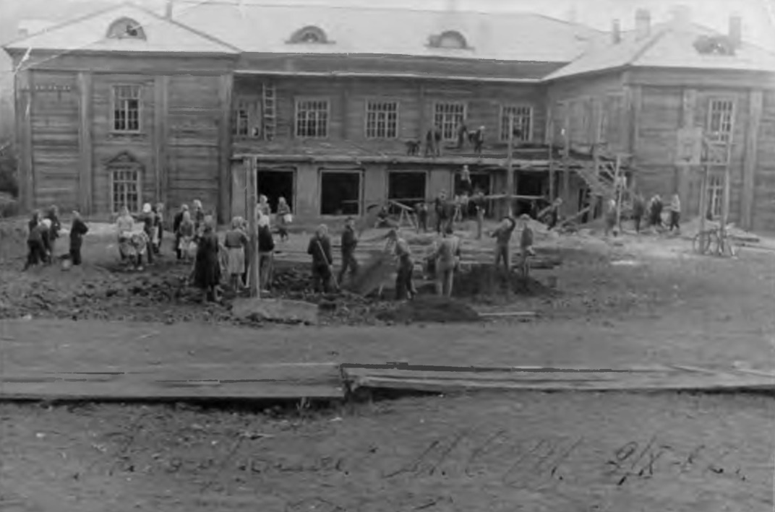
Экзамены ездили сдавать в Бею, потому что в Майне не было достаточного количества учителей с высшим образованием, наделенных полномочиями принимать выпускные экзамены.
Здание школы на ул. Калинина было построено из дерева. Периодически приходилось вести ремонтные работы силами учащихся, их родителей и учителей.
Директорами Майнской школы в разное время были:
Агапетов А.А.,
Кохановский Н.А.,
Дементьев В.П.,
Ульянов С.В.,
Кусмарцев
Попков В.И.,
В настоящее время директором МСШ является Новикова Н.И.
Ручкина В.А.,
Крюкова Л.И.,
Широбоков Ю.И.,
Акинина Г.Н.,
Мякишева Л.И.
В этом здании обучение шло до 1967 года.
В 1967 году гидростроители подарили майнским ученикам новое кирпичное здание, в котором обучаются и поныне.

Slide 21
ЗДРАВООХРАНЕНИЕ
На начало 1957 года в поселке была амбулатория на 50 посещений, больница 33 койки.
В 1960 году было утверждено штатное расписание, согласно которому должно было быть 8 врачей, 18 человек среднего персонала, 14 человек- младшего персонала, прочих - 11 чел.
Фактически было 3 врача, 17 человек средне-технического персонала, прочих - 29 человек. Главный врач - Гермис В.Т.
Комплекс больничного городка состоял из амбулатории, общего отделения, инфекционного отделения, кухни и подсобных помещений.
Амбулаторный прием вели: врач-терапевт, врач-гинеколог, зубной врач, врач-педиатр.
Кроме этого были перевязочная, физио- и процедурный кабинеты. Родильное отделение на 8 коек.
В то время работали: старшая сестра-хозяйка В.А Панина; регистратор А.Ф. Сошникова, лаборант больницы Шитенкова В.А.; фельдшер больницы Солдатова В.Д.

Slide 22
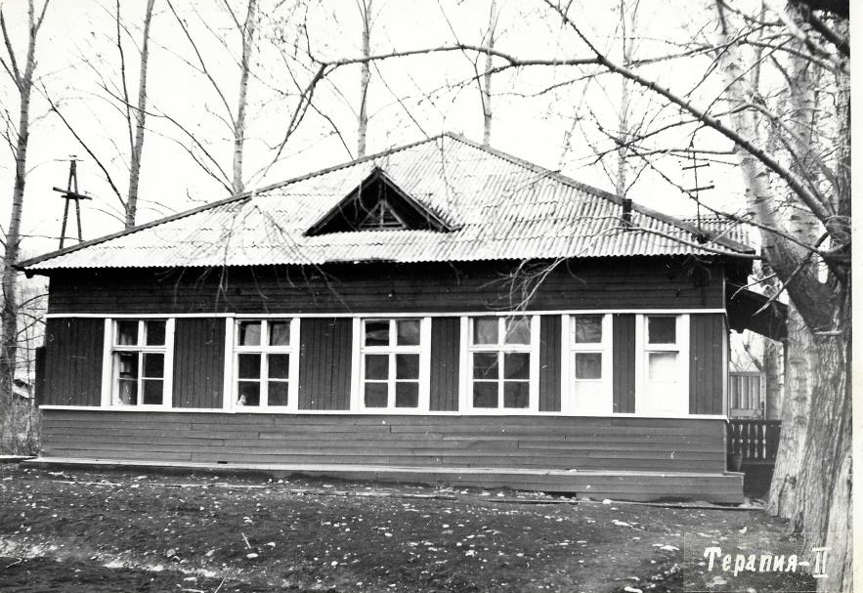
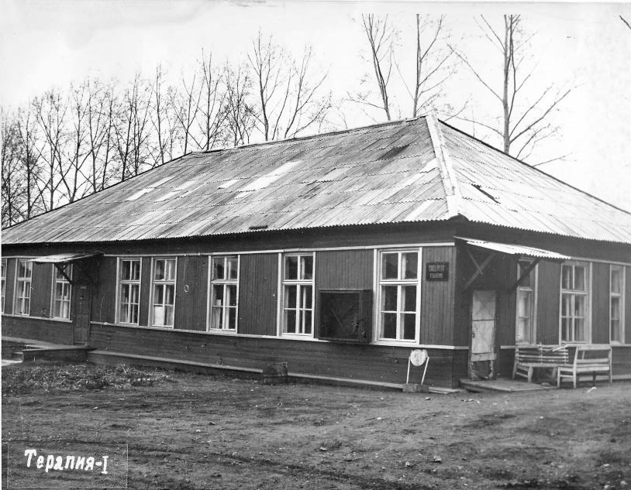
***Краткая историческая справка***
1949год. Организована медицинская служба в п.Майна. Создан здравпункт при геологоразведочной экспедиции. В штате - один фельдшер - Солдатова Валентина Даниловна.
1953 год. Организована врачебная амбулатория при рудоуправлении. В штате - 2 врача: Кохановская Елена Ивановна и Редькина Валентина Александровна.
1954 год. Прибыл первый педиатр - Бирюкова Галина Михайловна.
1957год. В связи со вспышкой кори, открыто детское инфекционное отделение на 10 коек.
1958 год. Построен больничный комплекс, развернут стационар на 33 койки, где были выделены и детские места. Медицинская служба передана в ведение Бейского райздравотдела. С этого времени больница называется Майнской участковой.
Терапия I
Терапия II

Slide 23
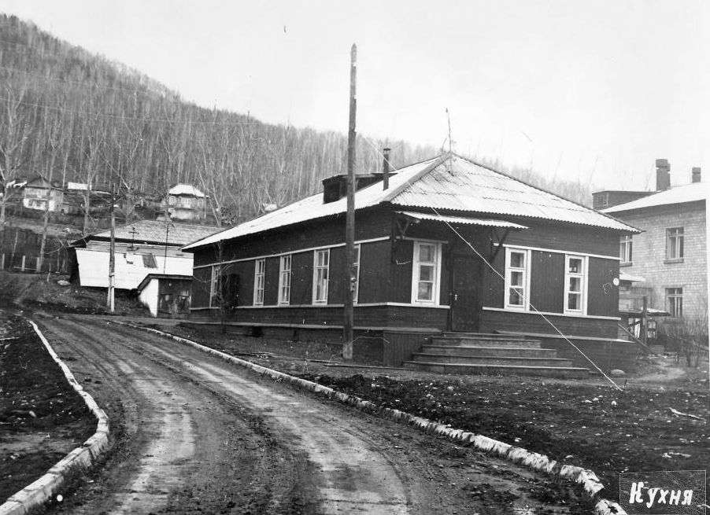
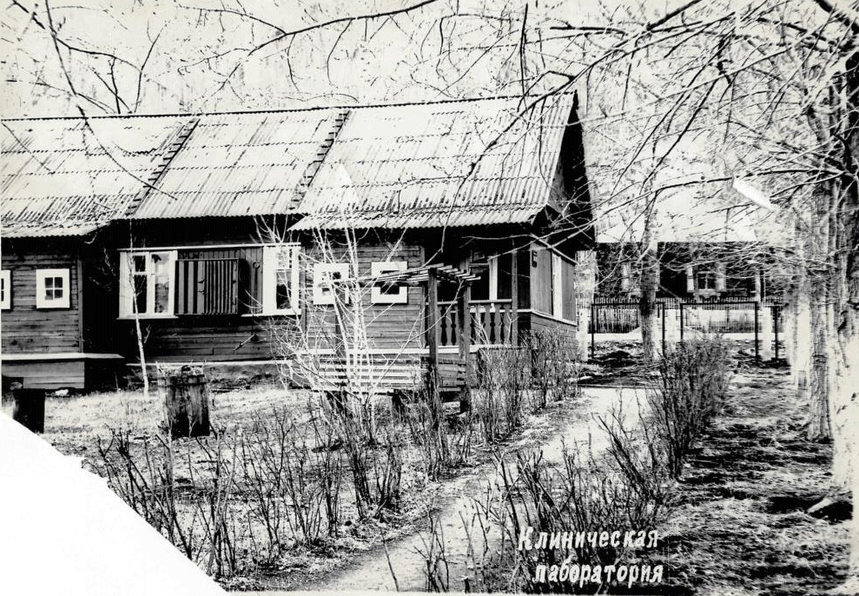
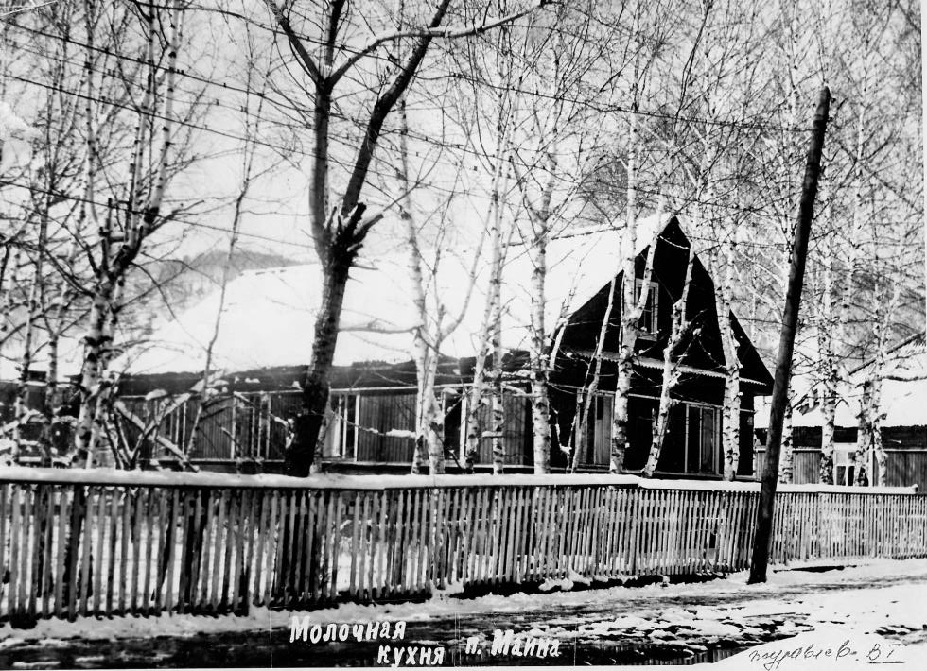
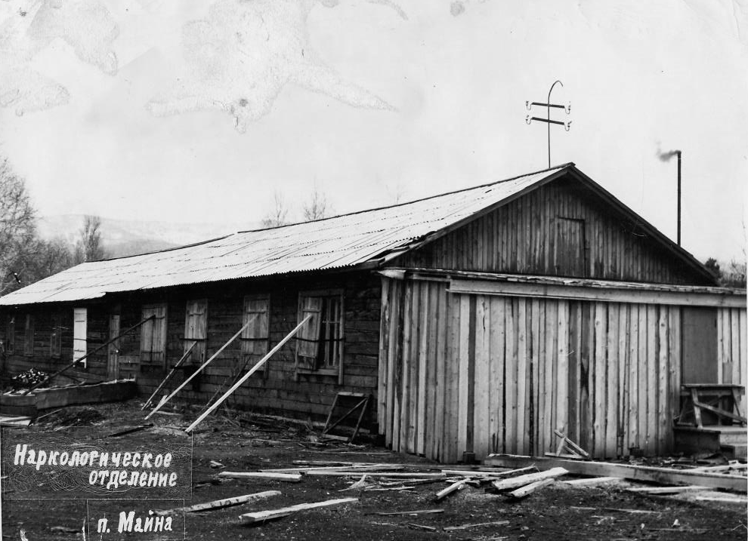
Кухня
Клиническая лаборатория
Детская молочная кухня
Наркологическое отделение
В жилом доме № 48 по ул. Ленина (старожилы называли его "дом Ласкова") была открыта детская молочная кухня.

Slide 24
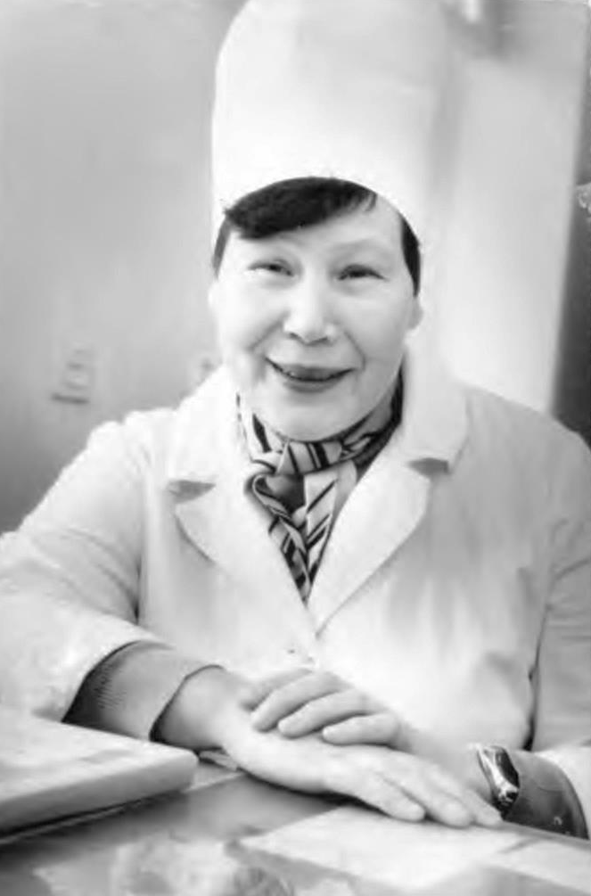
Из многочисленной когорты медицинских работников, которые за долгие 80 лет занимались оздоровлением населения Майны, можно выделить человека удивительной судьбы, врача акушера -гинеколога Марию Матвеевну Шевчик. Многие знают её как профессионала, Врача от Бога, спасшую сотни жизней будущим мамам и их новорожденным деткам. Но немногие знают, что Мария Матвеевна - это жена Владимира Степановича Бородича, разделившая с ним и горести, и радости, взвалив на свои хрупкие плечи огромный груз забот о муже, дочери Ольге, преданное служение своей любимой работе, мужественно преодолевая шаг за шагом все превратности судьбы.
Никогда никому не жаловалась, никогда не перекладывала свои проблемы на других, наоборот, помогала всем, кто в этом нуждался. Скромная, тактичная, она была для окружающих примером во всем.
В коллективе её уважали, руководство ценило её как классного специалиста, неоднократно фото Марии Матвеевны можно было увидеть на Доске почета.

Slide 25
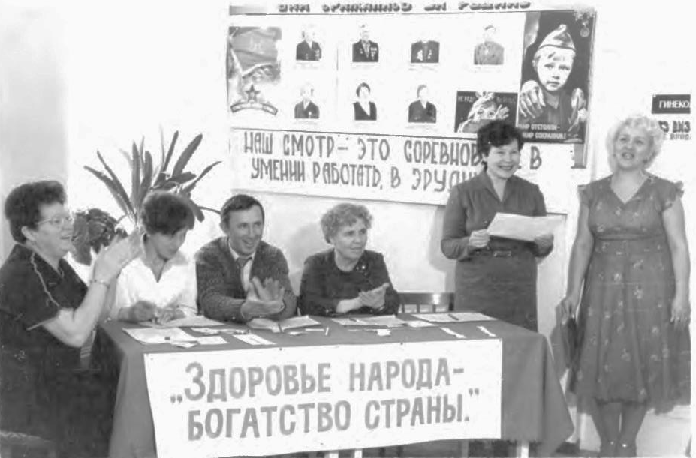
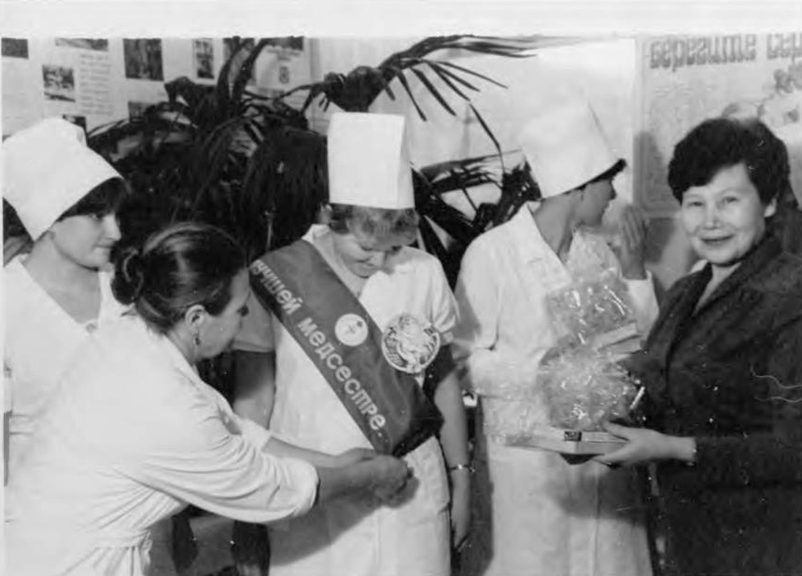
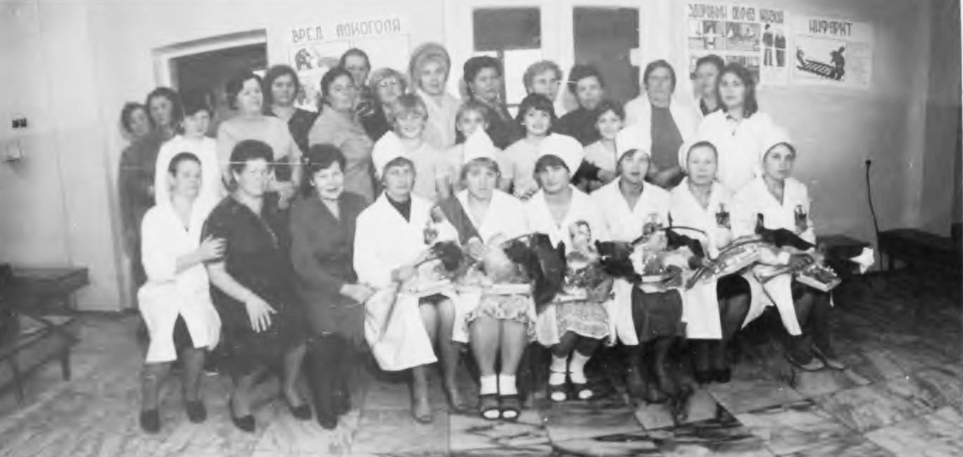
Несмотря на огромную загруженность по основной деятельности, Мария Матвеевна принимала активное участие в жизни коллектива, была наставником молодых специалистов, помогала организовывать и проводить конкурсы профмастерства
не мыслила себя вне коллектива доказательство тому - огромное количество фотографий коллег:

Slide 26
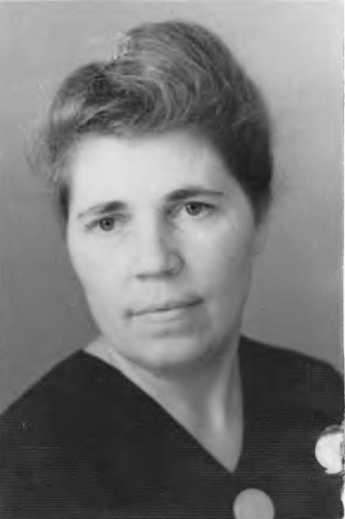
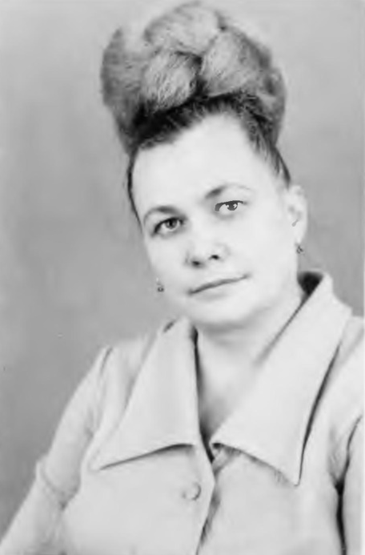
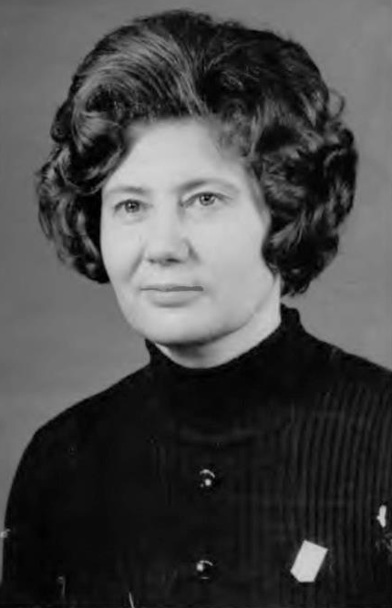
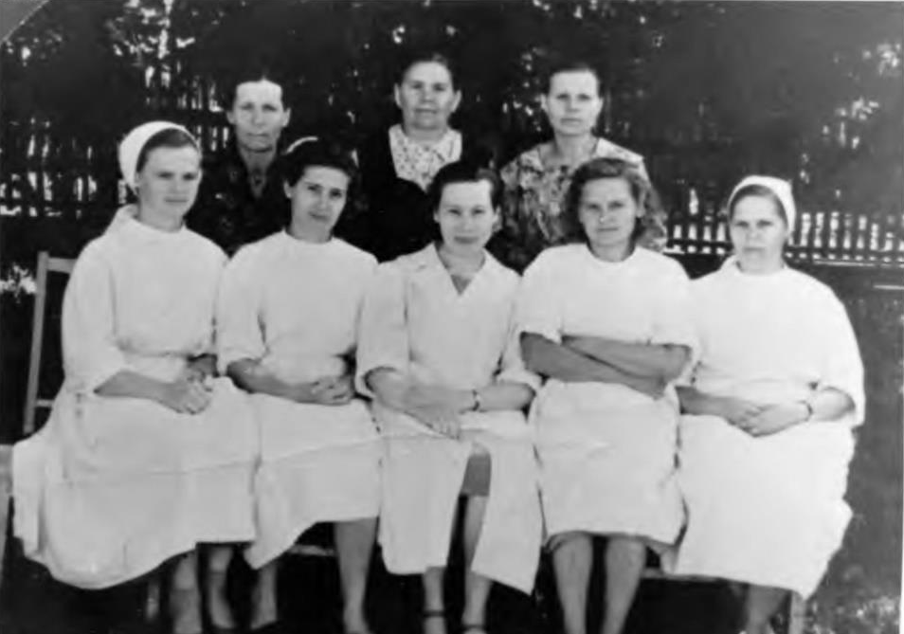
К.А. Карлова - главный врач Майнской больницы
Л.И. Волынская - заведующая детским отделением
В.В. Пащенко - лаборант
Дружный коллектив родильного отделения

Slide 27
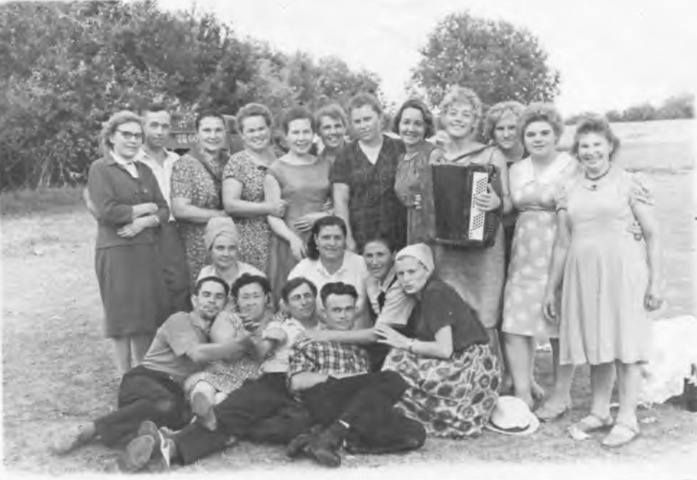
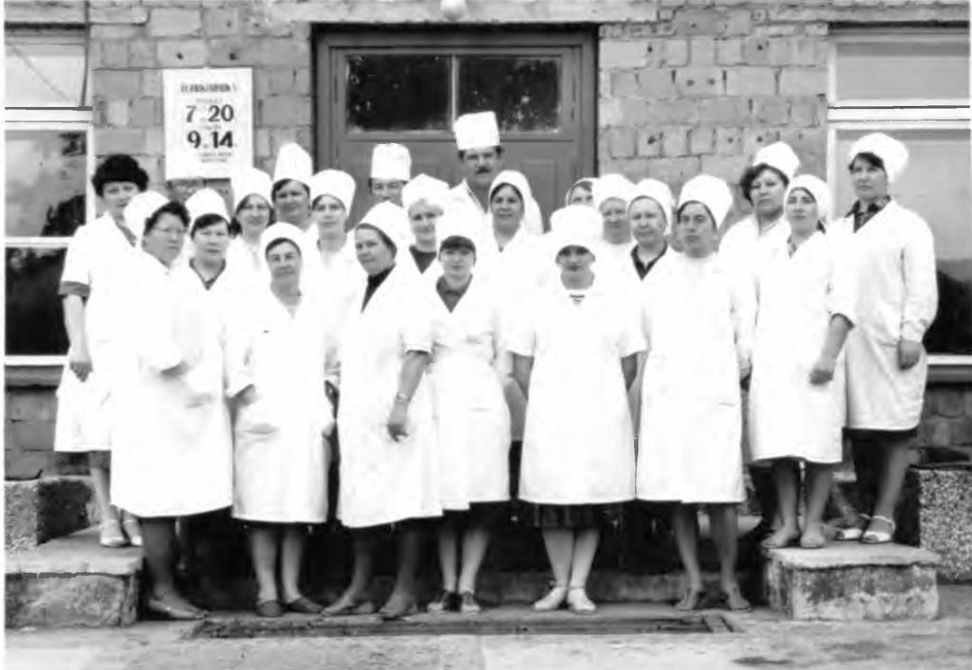
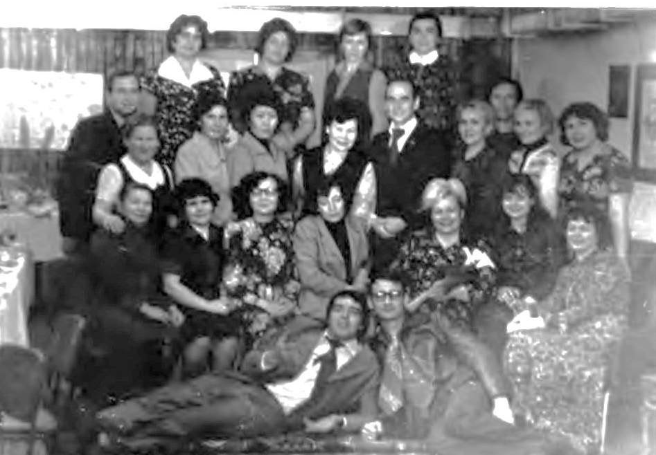
День здоровья: 11 июля 1965 г., с.Белый Яр
Коллектив Майнской поликлиники
1981год: 50-летний юбилей Л.И.Волынской

Slide 28
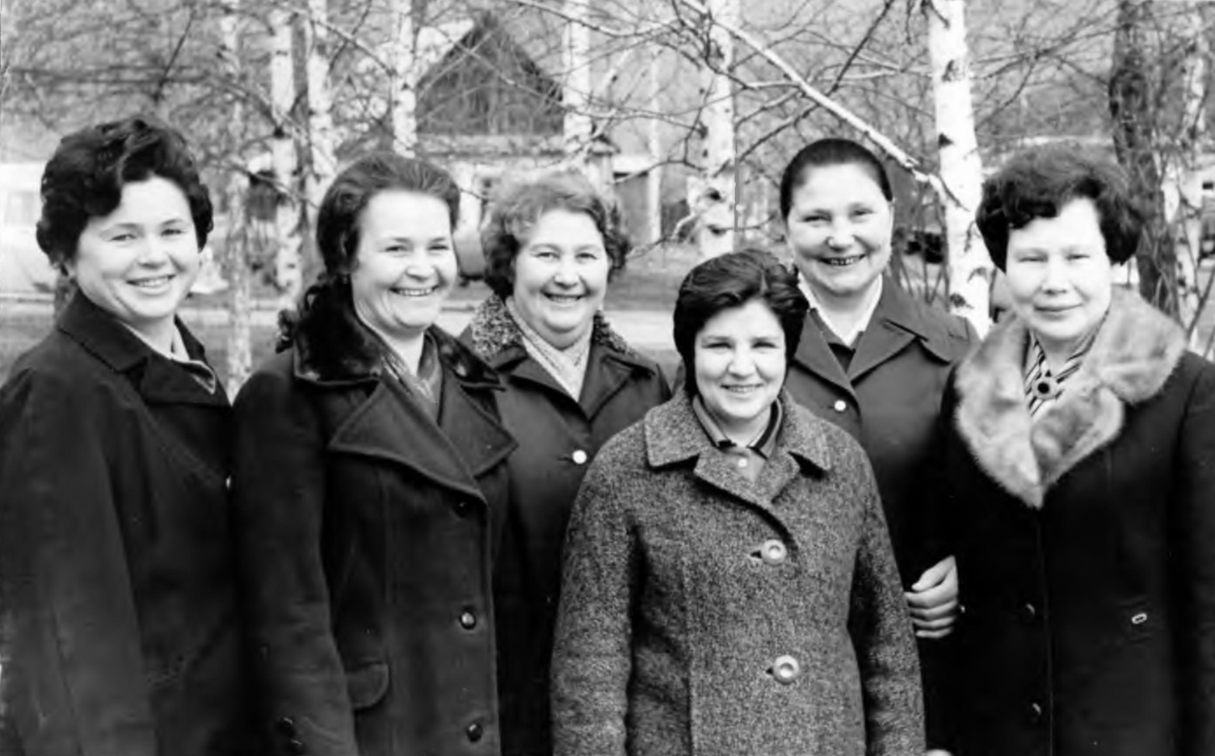
" О друзьях-товарищах..."
Слева направо: Баранова Раиса Иосифовна (акушерка), Доровских Мария Павловна (ст. медсестра), Сильчева Нина Васильевна (медсестра картотеки); Лешкова Вера Алексеевна (медсестра физиокабинета); Шевчик Мария Матвеевна - врач акушер-гинеколог; Евсюкова (санитарка).

Slide 29
ТОРГОВЛЯ
Продснаб в Майне был создан в конце 40-х, его контора находилась на улице Ленина (угол ул. Ленина и ул. Ворошилова). Первым начальником был назначен - Сухов, затем долгое время его возглавлял Н.Н. Федуро. Данная торговая организация существовала с 50-х г.г. по 1967 г.
Был открыт промтоварный магазин (его построили напротив конторы продснаба), а с другой стороны в этом же здании был дежурный продуктовый магазин. Еще один дежурный магазин открыли на пересечении улиц Гагарина и Енисейская. Гагаринский располагался на нынешнем месте; с торца магазина был хлебный. В поселке была своя пекарня.
В середине 50-х функционировали Означенский рабкоп (кооперативная торговля ) и Майнский продснаб ( который, работал продуктивно на благо жителей и ,кстати сказать, план 1956 года выполнил на 106 %).

Slide 30
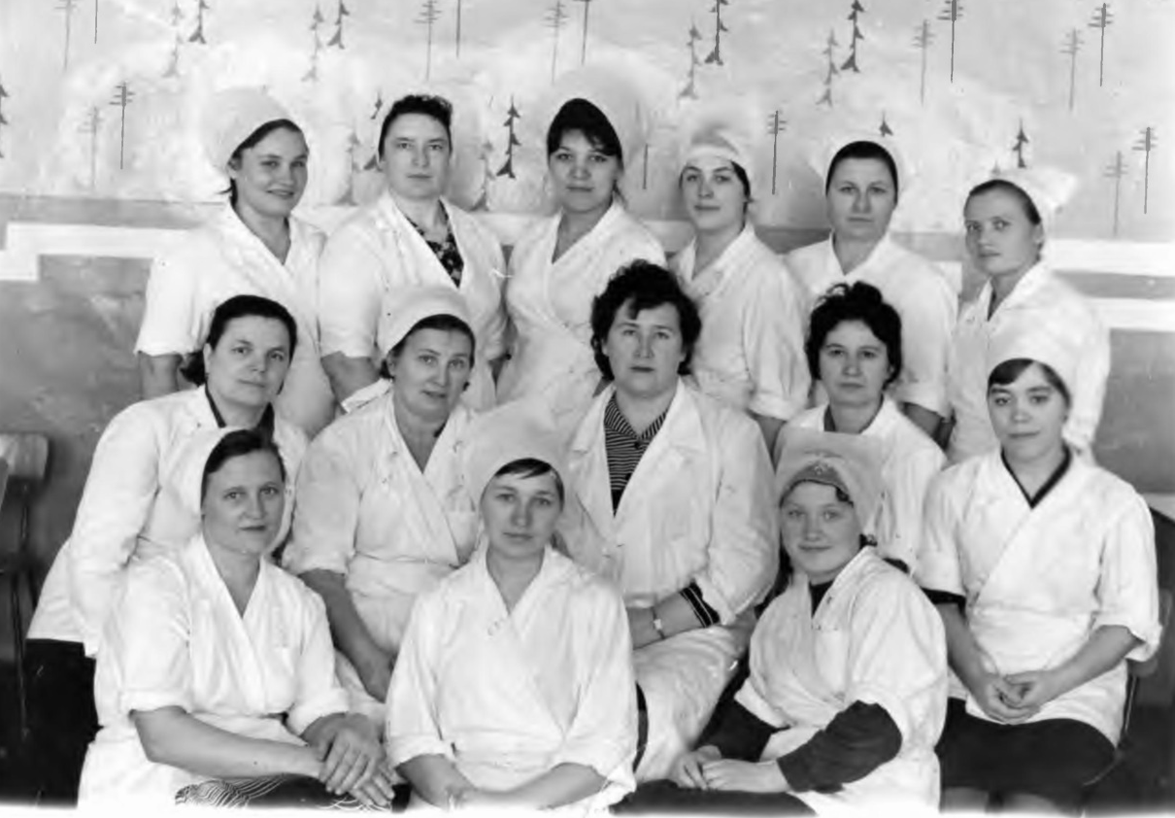
В 1968 году был создан отдел рабочего снабжения строительства СШГЭС.
Начальником назначен Степанов О.И.
Заместителями по общепиту были:
сначала З.П. Кузнецова;
затем Е.Г. Горбунова;
главными бухгалтерами Р.Д. Небелюк;
потом Н.И. Зубарева,
начальником отдела кадров Волченко Ф.Б.
Огромную работу с коллективами магазинов и предприятий общественного питания вел профсоюзный комитет, возглавляемый Размахиной С.П, эстафету от нее в 1976 году приняла В.И. Юрченко. Было открыто 25 магазинов, 10 столовых и 3 кафе: "Витязь " в п.Черемушки; "Енисей" в п. Майна, "Саяны " в г. Саяногорске.
Вот некоторые фото факты из рабочих будней и праздников ОРСа:
1967г. Продснаб Минэнерго. Коллектив столовой №1 (нынешний "Эйдос").
В центре - директор Смирнова Валентина Дмитриевна, в первом ряду ( в середине) молодой специалист Валентина Ивановна Воронина (Юрченко).

Slide 31
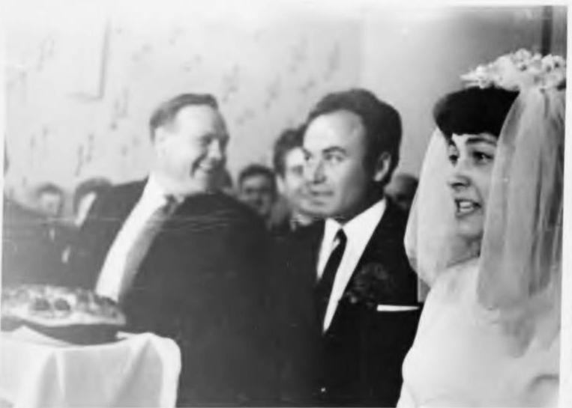
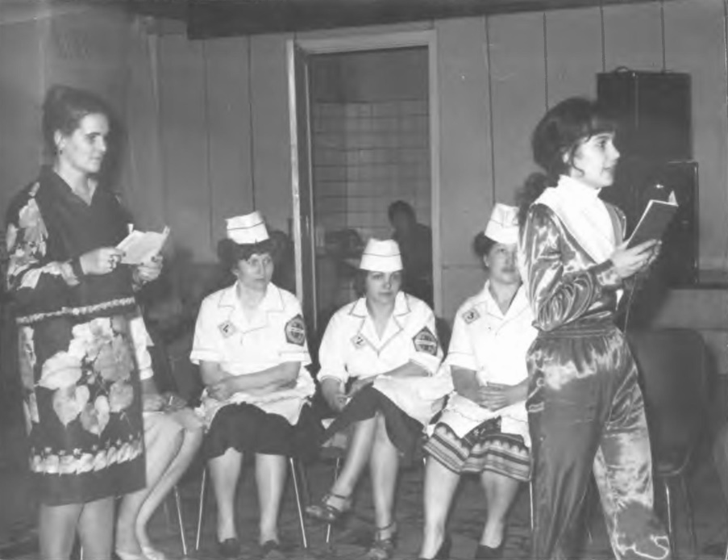
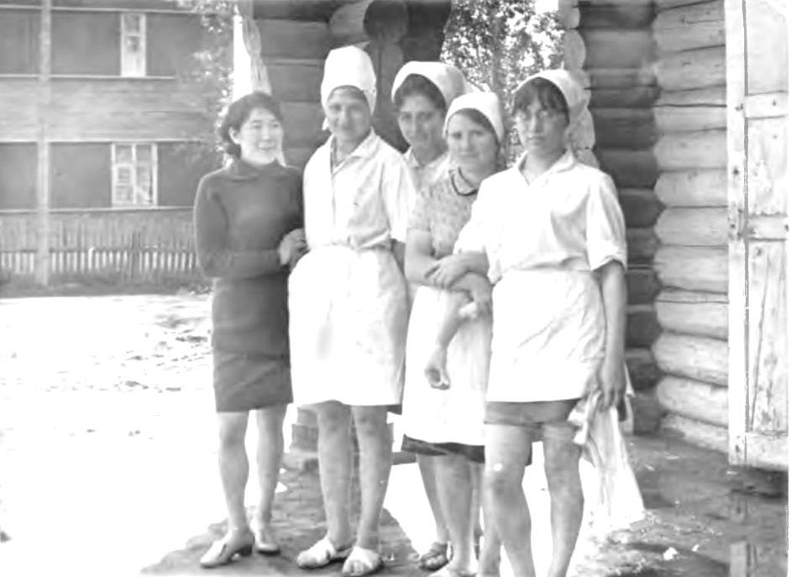
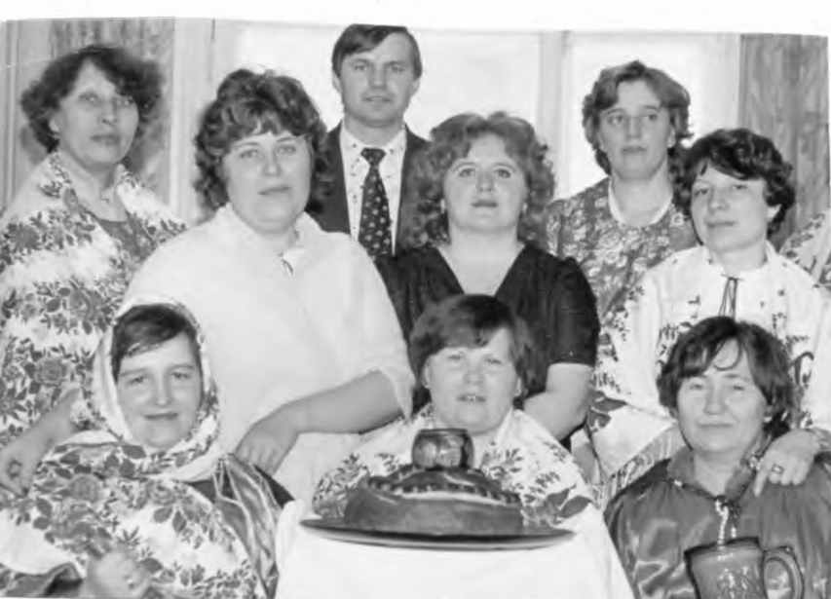
1967 г. Молодоженов Надежду Бухарову (повара, а затем зав. кафе "Белочка") и Владимира Казанцева поздравляет Николай Николаевич Федуро.
Начало 70-х. Конкурс работников общепита. Слева - Зоя Петровна Кузнецова, зам. начальник ОРСа по общепиту
Молодежная бригада столовой №1
(слева направо: Араштаева Вера, Воронина Анна, Духонина Алла, Шубина Нина, Котельникова Галина).
Торговый отдел ОРСа СШГЭС

Slide 32
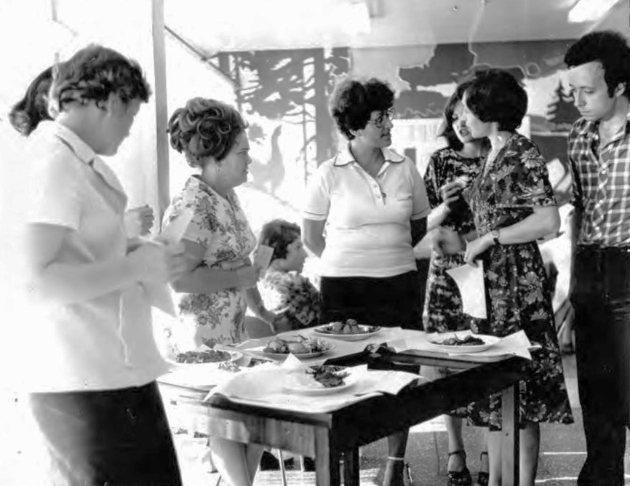
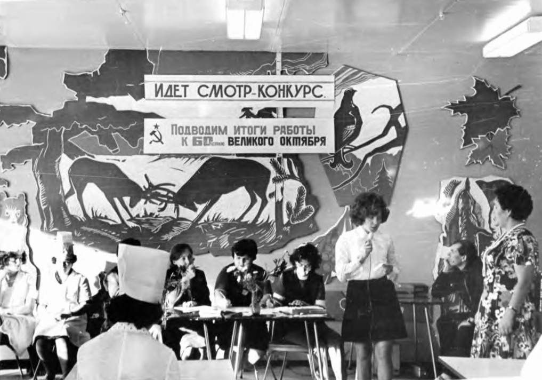
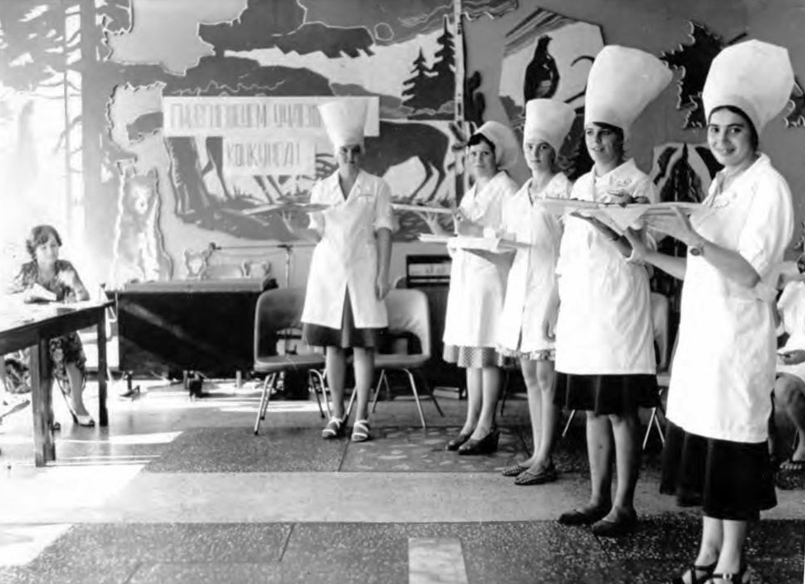
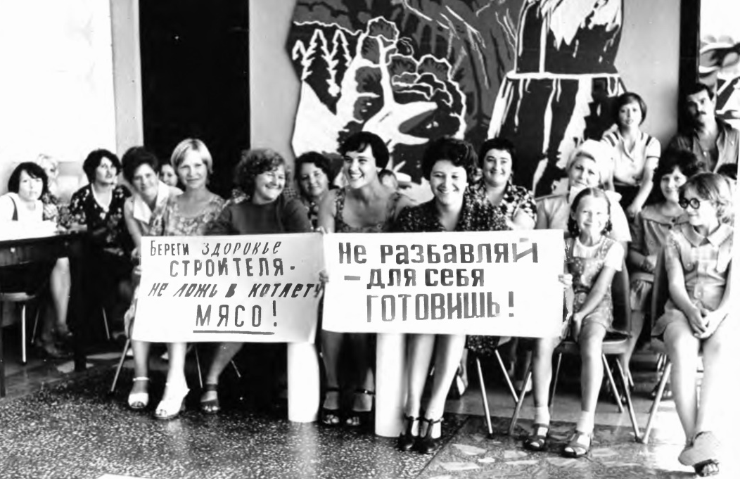
Технологическая конференция. Блюда на пробу.
В центре - Екатерина Григорьевна Горбунова, зам. начальника ОРСа.
Смотр-конкурс: подводим итоги работы к 60-летию Великого Октября.
Начало 70-х.Конкурс кондитеров
Болельщики-юмористы на конкурсе поваров.

Slide 33
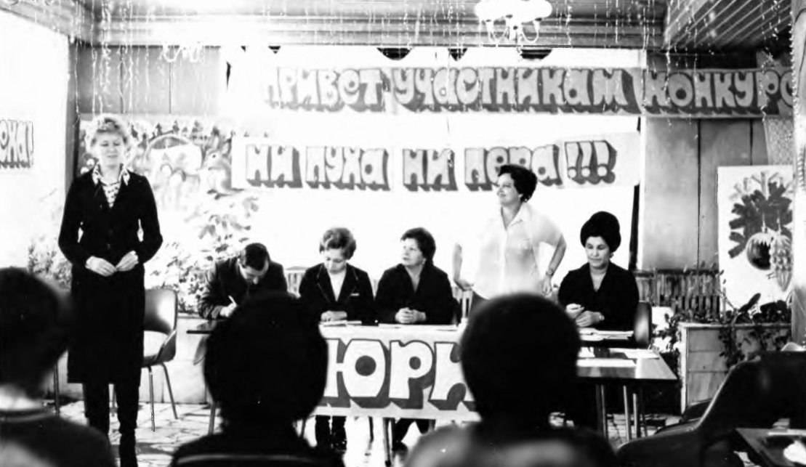
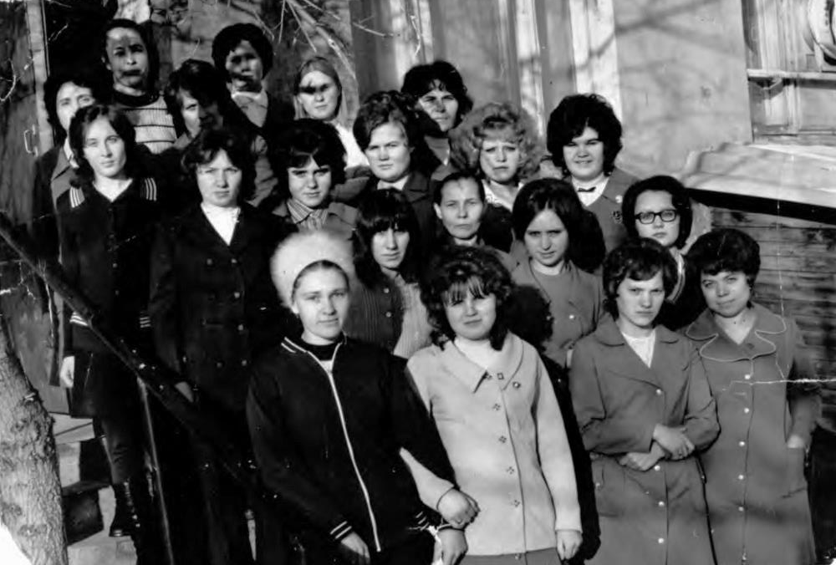
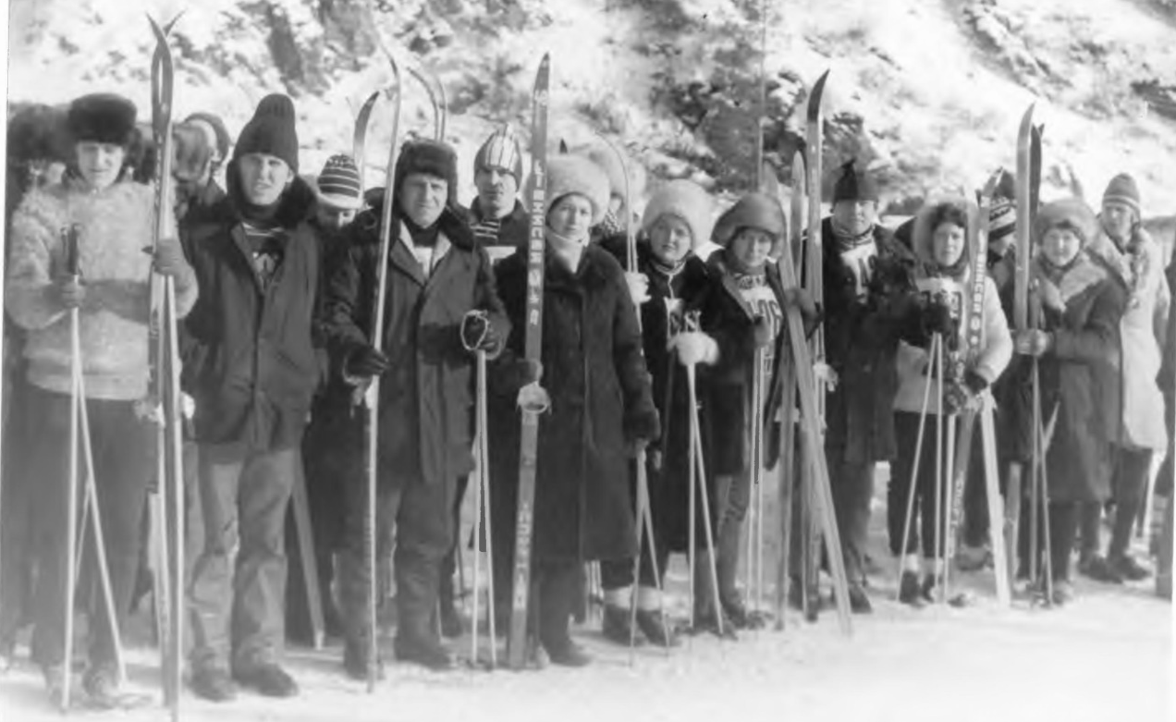
Начало 70-х: коллектив магазина №1 (здание нынешней библиотеки на ул. Победы)
Начало 80-х.Конкурс продавцов
Коллектив ОРСа на лыжне

Slide 34
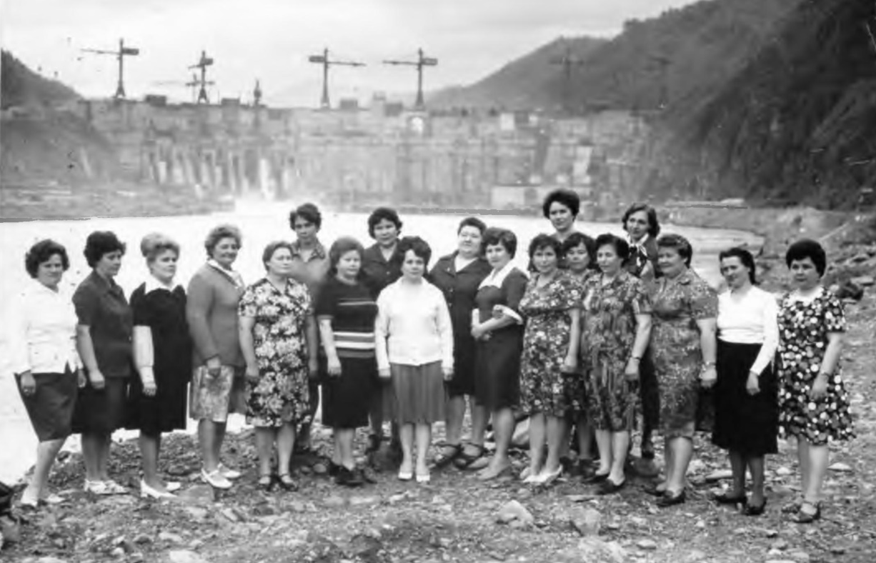
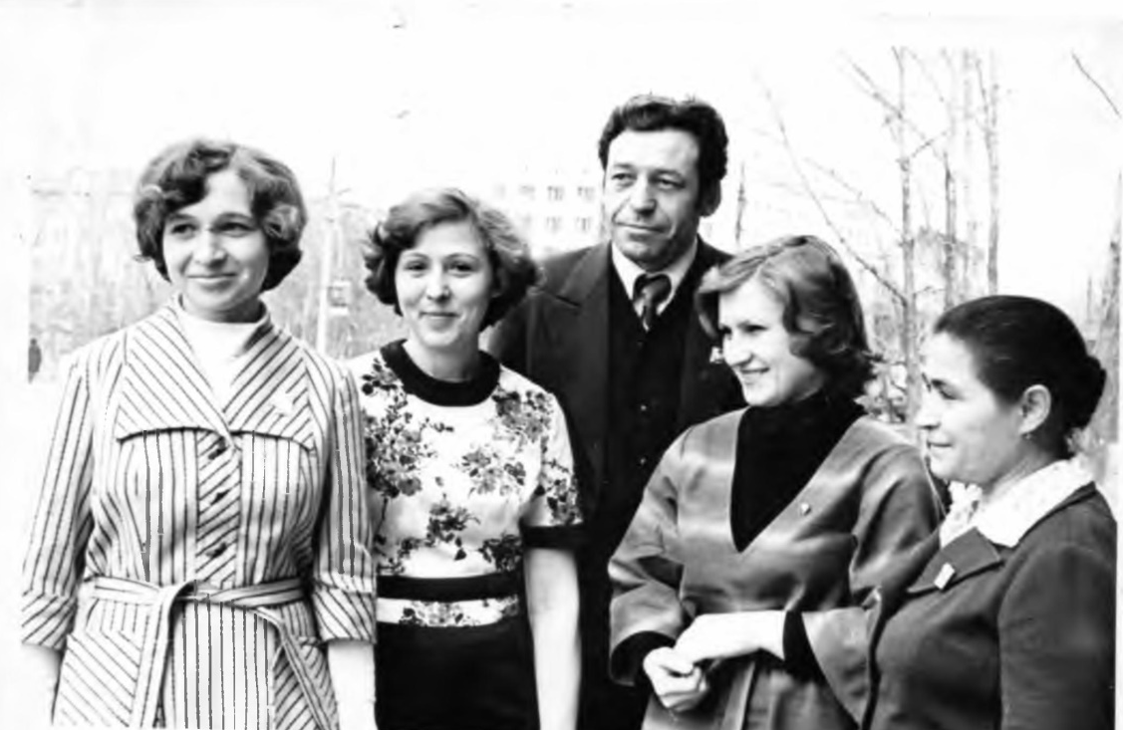
1980 г. Ветераны отдела рабочего снабжения. Экскурсия на СШГЭС.
"Администрация, партия, профсоюз, комсомол". На фото (слева направо): В.И. Юрченко, председатель профкома; победитель соц.соревнования . Романова; О.И. Степанов , начальник ОРСа; Г.В. Гарбузова, секретарь комитета комсомола; А.Ф. Спиридонова, секретарь парторганизации.

Slide 35
Совет ветеранов ВОВ
Далеко не каждое село или поселок в Хакасии может гордиться тем, что у них есть ( или был) Герой Советского Союза. А вот майнцам повезло: среди нас жил такой человек - это Геннадий Дмитриевич Гордополов. В мирное время он с отличием окончил Тамбовское кавалерийское училище. В грозное время командовал батальоном особого назначения. При форсировании Днепра десантники Гордополова , прорвав несколько линий укреплений, первыми из советских войск оказались в прифронтовом городе Лоев. Рейс отважных состоялся ранним утром 15 октября, а 30 октября 1943 года был обнародован Указ Президиума Верховного Совета СССР, в котором говорилось: " За умелое руководство десантным отрядом при форсировании Днепра, захват и удержание плацдарма на правом берегу, проявленные мужество и отвагу гвардии капитану Г.Д. Гордополову присвоить звание Героя Советского Союза."
В послевоенное время Г.Д. Гордополов приехал жить в Хакасию. В Саянах работал на административных должностях.
На могиле Героя есть обелиск, а в Майне, на площади около поселковой администрации, установлен бюст нашего знаменитого земляка - Г.Д. Гордополова.
Достойное место в общественной жизни поселка по праву занимал Совет ветеранов ВОВ. В разное время его возглавляли: Степан Прокопьевич Бруштунов, Анатолий Кузьмич Скитович, Михаил Васильевич Карелин, Виктор Григорьевич Майоров, Алексей Васильевич Кондратов.

Slide 36
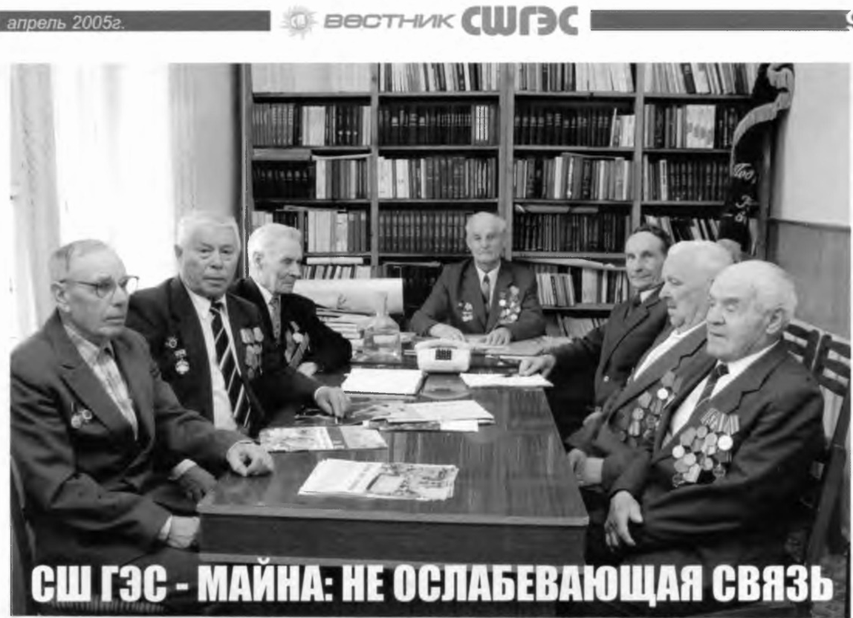
Например, 1998 году был избран Совет в составе 7 человек: это М.В. Карелин, В.П. Венедиктов, М.Е. Занегин, И.И. Щербак, В.Г. Майоров, И.Е. Белошапкин, Г.А. Федоровский.
На протяжении многих лет члены Совета активно сотрудничали с Майнской средней школой: это благодаря им, установившим добротные контакты с администрацией СШ ГЭС, в 2003 году был открыт школьный музей и частично обновлен спортинвентарь; а в зале боевой славы оформлены цветные фотостенды, на которых запечатлены ветераны Великой Отечественной войны, в 2005 году была приобретена камуфляжная форма для ребят, которые ежегодно стояли на посту №1 у Вечного огня.

Slide 37
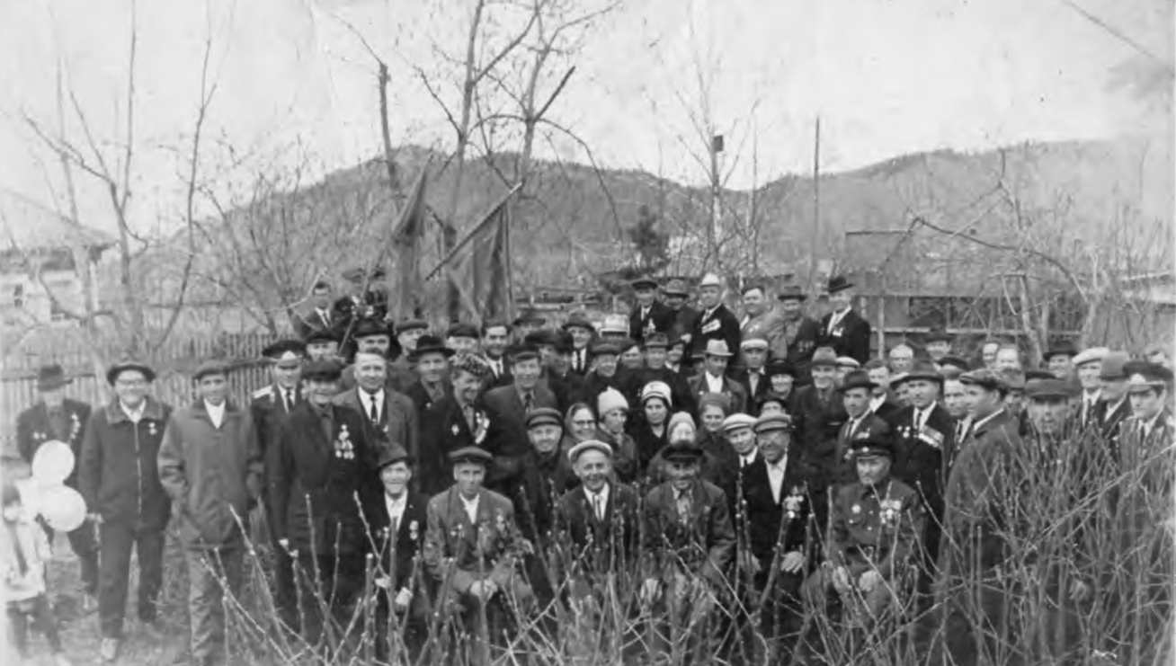
Бывшие фронтовики активно участвовали в жизни поселка, среди них: А. В. Комиссаров, Г.А. Рябчевских, Н.Г. Кадочников, завуч школы; директора МСШ В.П. Дементьев и С.В Ульянов; А.Т. Кызласов; Г.Е. Применко; А.И. Бурмагин и многие - многие другие. Разные житейские дороги привели бывших солдат в уютный поселок Майна, все они - дети военного времени: Александр Азиков, Василий Анисов, Георгий Бавыкин, Тимофей Безгин, Иван Бобровский, Владимир Бойко, Егор Васильчиков, Валентин Веренев, Василий Владимиров.

Slide 38
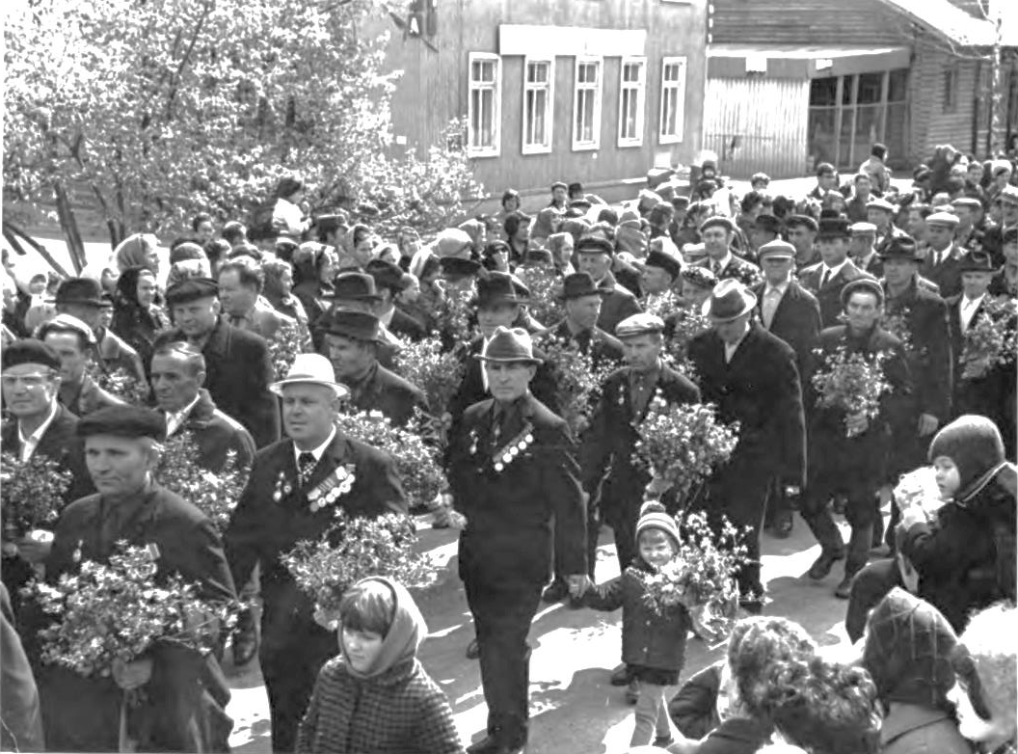
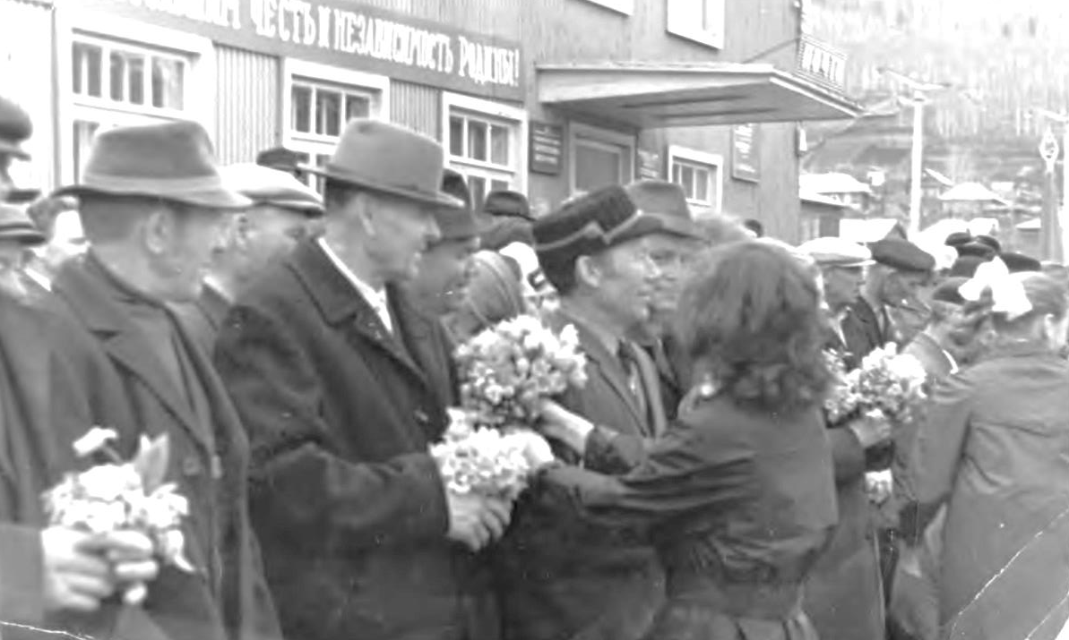
Совет ветеранов проводил встречи с жителями поселка; готовил материалы для "Книги памяти"; занимался обследованием жилищно-бытовых условий ветеранов, изучал их нужды и проблемы; помогал нуждающимся в лечении.
Немало было сделано доброго и хорошего. Почему "было"? Потому что сегодня из многих сотен майнских фронтовиков не осталось в живых никого...
Осиротели мы... Многим из нас не хватает теплого общения, искренней заботы, доброго слова и совета от тех, кого мы любим и будем помнить всегда, благодаря которым в далекие сороковые прошлого века смогли одержать Великую Победу в той страшной войне ...

Slide 39
Женсовет (Союз женщин)
Вообще-то женсовет, как общественная организация, действовал на протяжении всей истории поселка. Только мог называться по-разному. Например, в начале 80-х был женсовет, руководила которым Л.Е. Тарасова; избиралась в конце 80-х на такую должность и сестра И.С. Ярыгина - Насонова Н.С...
...Союз женщин действует в Майне с 1998 года. Первым
председателем была избрана Т.Г. Каширина. С апреля 1999 года на эту должность заступила Нина Ивановна Попандопуло. Сегодня, наверное, правильно будет вспомнить имена активисток, отдававших тепло своих душ общественной работе : это Валентина Юрченко, Валентина Бакакина, Валентина Суханова, Зоя Худякова, Валентина Трубникова, Мария Кудашкина, Ираида Конончук и многие другие.
В настоящее время возглавляет поселковый союз женщин " Благодея" Галина Сергеевна Бессонова, человек неравнодушный, чуткий к чужим проблемам. Это сообщество людей, готовых прийти на помощь в любое время, помочь в любой трудной ситуации.

Slide 40
Звание "Почетный гражданин г.Саяногорска"
присвоено нашим землякам:
Бородичу Владимиру Степановичу - бессменному профсоюзному лидеру управления строительства Красноярскгэсстрой, человеку-легенде, подвиг которого сродни подвигу летчика Маресьева. Награжден орденом "Знак Почета". 25 лет избирался депутатом Майнского поселкового Совета;
Балашову Владимиру Борисовичу - заслуженному работнику культуры РХ, члену Союза писателей России, члену Союза журналистов и фотохудожников России, " Кавалеру золотого Почетного знака " Достояние Сибири" - за большой личный вклад в развитие журналистики Сибири.
Греку Олесю Григорьевичу - публицисту, члену Союза журналистов России, Союза писателей России; гидростроителю, участвовавшему в строительстве Красноярской, СШ ГЭС и Майнской ГЭС, занимая различные инженерно-технические должности; Почетный ветеран Красноярскгэсстроя.
Климовой Людмиле Леонидовне - методисту высшей категории детского сада № 21 - за достойный вклад в дело воспитания подрастающего поколения , за мудрое и творческое руководство педагогическим и детским коллективами.
Петрову Павлу Александровичу - Заслуженному тренеру России, Заслуженному работнику физической культуры и спорта РХ, старшему тренеру-преподавателю Саяногорской детской юношеской спортивной школы (ДЮСШ), подготовившему и воспитавшему чемпионов, которые принесли славу и гордость России: Анастасию Дежневу - чемпионку мира по вольной борьбе, чемпионку мира по борьбе на поясах; бронзовую призерку первенства мира по вольной борьбе Александру Шведову; многократную чемпионку России и мира по борьбе на поясах Татьяну Зырянову и сотни призеров и победителей на разных уровнях .
Юрову Юрию Васильевичу - председателю правления общественной организации "Дети войны", работавшему с 1980 по 1986 годы первым секретарем Саяногорского горкома КПСС, участнику строительства Саяно-Шушенской и Майнской ГЭС. При поддержке партийных органов велось строительство горнолыжной базы "Гладенькая", Саяногорского алюминиевого завода. Возглавив общественную организацию "Дети войны", сумел организовать общественность города на строительство памятника "Детям
войны".

Slide 41
Знаете ли вы, что …
Знаете ли вы, что планированием улиц поселка занимался папа нашей с вами односельчанки Марины Вячеславовны Аверкиной - Вячеслав Александрович Черенщиков, который в августе 1949 года был направлен Красноярским геологоуправлением "Енисейстрой" МВД СССР в качестве старшего топографа Верхне-Енисейского разведрайона, в который входила Майнская геологоразведочная партия.
Знаете ли вы, что многие улицы Майны назывались по-другому, например:
- ул. Ленина изначально была улица Зеленая;
- ул. Гагарина в конце сороковых называлась Центральная, в 50-е стала улицей Сталина, а в 60-ые, после первого полета человека в космос, обрела свое нынешнее имя;
- ул. Дивногорская - Кирпичная;
- ул. Репина - Копай город.
Знаете ли вы историю многих домов в нашем поселке? Например, в 50-ые годы прошлого века, в доме № 45 по ул. Ленина (около деревянного двухэтажного садика, располагавшегося на месте нынешнего сквера "Яблоко") жил известный всей Хакасии местный "Мичурин" по фамилии Кирютов. Его знаменитый сад с изумительными вкусными и ароматными яблоками был мечтой для каждой семьи. Человек был не жадный - угощал ребятню в детском саду, а часть урожая сдавал в Гагаринский магазин. Своими садоводческими секретами селекционер щедро делился с односельчанами. Так что название сквера "Яблоко" вполне уместно и символично.
А еще, рассказывают старожилы, когда в рудоуправлении не было денег, чтобы выплатить рабочим зарплату, он предоставлял свои личные денежные сбережения, помогая таким образом решить данную проблему.

Slide 42
Знаете ли вы, что метеостанция посёлка в 50-х - начале 60-х располагалась на территории между домом № 41 по ул. Ленина и домом № 7 по нынешней улице Советской, а метеорологом была Кудрявцева Е.Л.
Знаете ли вы, почему магазин по ул. Пушкина называют "зоновским"?
Окунемся в историю создания Майнского рудоуправления. В г. Красноярске во время Великой Отечественной войны было создано разведочно-строительное подразделение "Енисейстрой" Министерства внутренних дел, которое активно занималось разведкой крайне необходимого стратегического сырья для получения из него металла для нужд фронта. Вот оно-то после окончания войны и продолжило разведочно-строительные работы на Майнском рудоуправлении.
По воспоминаниям старожилов поселка Л.В. Владимировой (Фефеловой) и В.Д. Чекушиной ( Бакун) , на территории напротив нынешнего "зоновского" магазина (между улицами Хлебозаводская, Енисейская , Пушкина) была построена тюрьма, причем - из плиточника, стройматериала , при котором невозможно было сделать подкоп и убежать.( Это надежное во всех смыслах помещение в более поздние времена отдел продовольственного снабжения - так называемый продснаб -использовал под склады. Многие старожилы ,наверное, помнят базу ОРСа).
В здании тюрьмы находились особо опасные заключенные, а для расконвоированных были построены бараки. Для охраны были возведены 4 вышки, на которых круглосуточно дежурили охранники.

Slide 43
На этой территории также были построены клуб, баня, хозпостройки. Бараки были побелены белой известью. Была отдельная, особо охраняемая зона.
В 1953 году тюрьма закрылась. Баня, клуб, бараки были предоставлены жителям поселка .
Все изменилось... а название "зона" прочно закрепилось в людской памяти...
Знаете ли вы, что на ул. Гагарина, где сейчас находятся дома №35-37, был колодец, который был доступен всем жителям поселка.
Знаете ли вы, что до 60-х годов Майнская ТЭЦ давала гудок в 7 утра (начало рабочего дня) и в 17 часов - окончание рабочего дня.

Slide 44
Наши долгожители!!!
1. Карлова Клара Александровна - 100 лет (!!!)
2. Климова Вера Михайловна - 98 лет
3. Домнина Галина Васильевна - 96 лет
4. Мокеева Людмила Яковлевна - 95 лет
5. Вердина Раиса Федоровна - 94 года
6. Изместьева Юзефа Антоновна -94 года
7. Суханова Мария Григорьевна - 94 года
8. Монин Гавриил Егорович - 93 года
9. Бородкина Валентина Ивановна -92 года
10. Бочкарева Валентина Васильевна - 92 года
11. Киктенко Любовь Дмитриевна - 92 года
12. Никулина Елена Ксенофонтовна - 92 года
13. Шишлянников Григорий Иванович - 91 год

Slide 45
Сегодня мы заполнили лишь одну страницу из тысячи, рассказывающих об истории посёлка Майна и его жителях.
Завершить её хочется словами из песни Зинаиды Тимофеевны Осетковской :
С юбилеем, дорогие земляки!
С наилучшими пожеланиями здоровья, мира и благополучия!
Автор Л.И. Мякишева
За помощь и содействие в подготовке данного материала благодарю:
Е.Г. Иванову, начальника муниципального архива Администрации муниципального образования город Саяногорск;
Е.С. Глазунову, ведущего специалиста (помощника) управления делами Администрации муниципального образования г. Саяногорск;
старожилов посёлка: Л.В. Владимирову (Фефелову), В.Д. Чекушину (Бакун), В.И. Юрченко, В.В. Чернявского;
всех жителей, неравнодушных к истории посёлка, предоставивших семейные реликвии.
С юбилеем, наш посёлок родной!
Постарел ты, обветшал, стал седой.
Но надеемся, что юность собой
Возродит всё, чтоб гордиться тобой.
С нём рожденья, наш посёлок родной!
Не старей, а будь душой молодой!
Своей мудростью, своей красотой
Поведи своих детей за собой!

